Slide 1
ÇERKEZKÖY TİCARET VE SANAYİ ODASI
AFRİKA İŞ GEZİSİ
06-12 ARALIK 2015

Slide 2
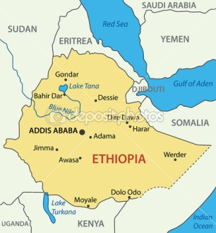
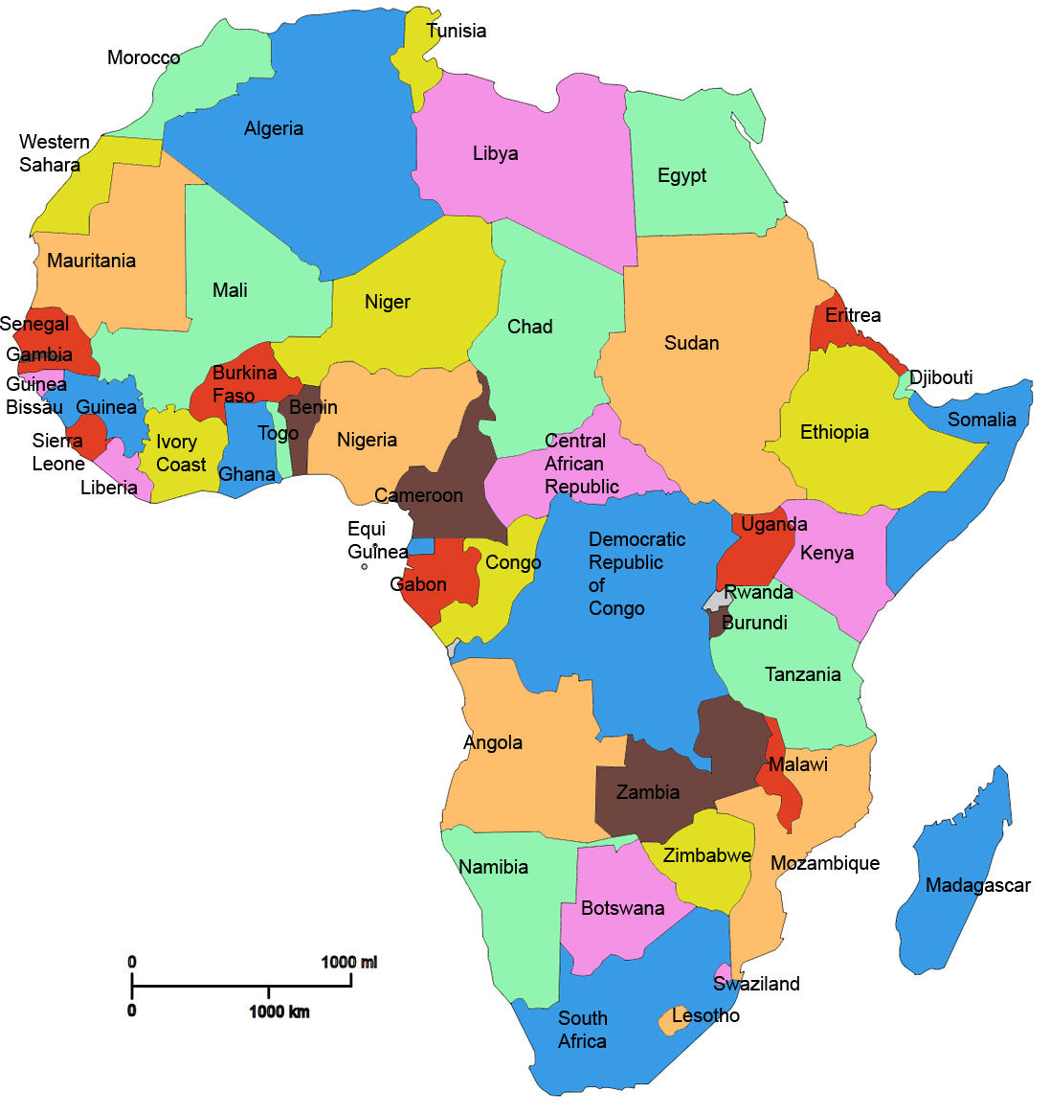
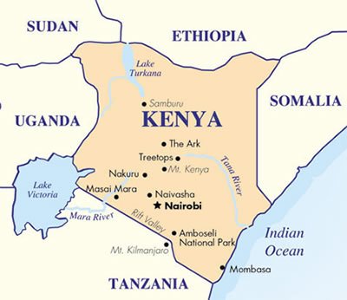
AFRİKA İŞ GEZİSİ
ETİYOPYA
KENYA

Slide 3
AFRİKA İŞ GEZİSİ
Çerkezköy Ticaret ve Sanayi Odası, üyelerinin ihracat potansiyelini geliştirme amacıyla düzenlediği iş gezilerine, sahip olduğu imkanlar sebebiyle dünyada önemli pazar haline gelen Etiyopya ve Kenya’da devam etti.
6-12 Aralık tarihleri arasında gerçekleştirilen iş gezisinde, Çerkezköy TSO üyeleri, Etiyopya’nın başkenti Addis Ababa ve Kenya’nın başkenti Nairobi’deki iş adamlarıyla ikili görüşmelerde bulundu.
Üyeler söz konusu ülkelerdeki yatırım fırsatlarını da yakından görme şansı yakaladı.

Slide 4
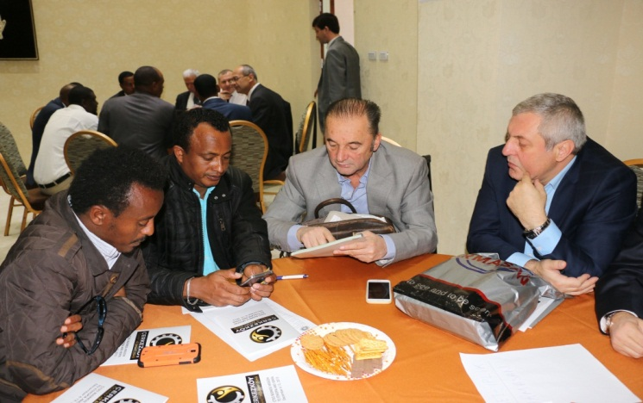
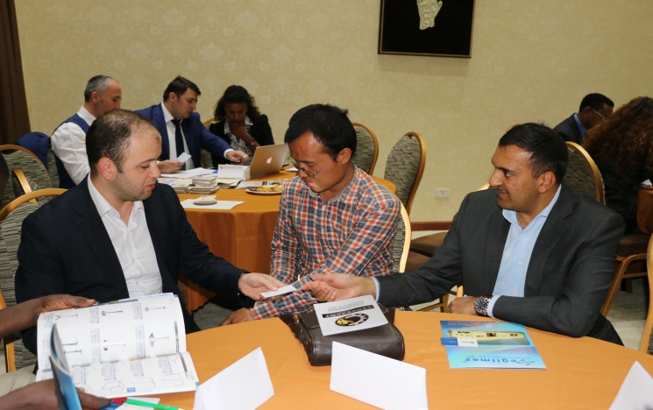
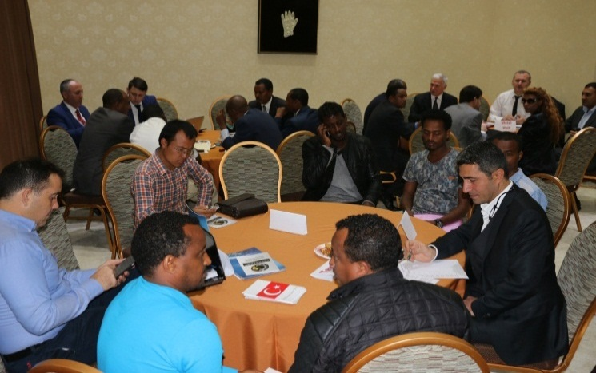
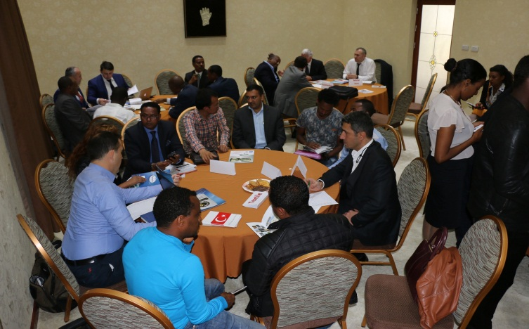
AFRİKA İŞ GEZİSİ
İLK GÜN ETİYOPYA SEKTÖREL İŞ BİRLİKLERİ ODASI ORGANİZASYONUNDA DÜZENLENEN İKİLİ GÖRÜŞMELERE KATILAN ÇERKEZKÖY TSO HEYETİ, KENDİ SEKTÖRLERİNDE FAALİYET GÖSTEREN FİRMALAR İLE BİR ARA GELDİ.

Slide 5
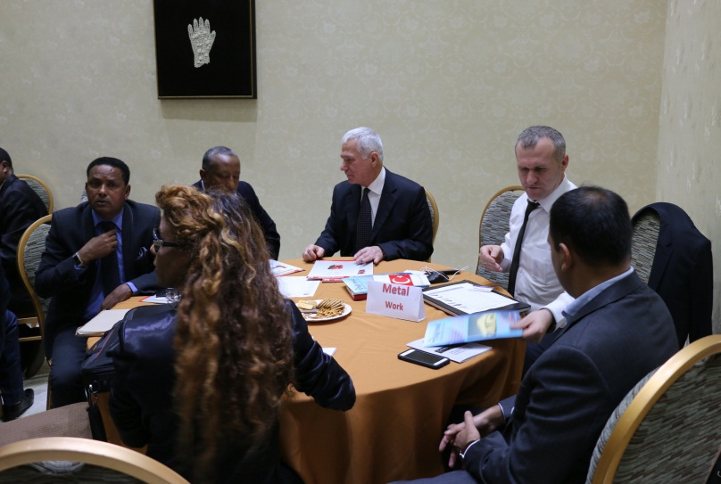
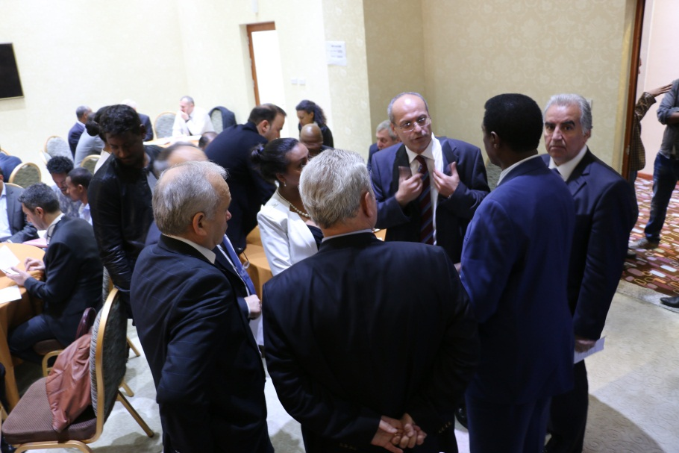
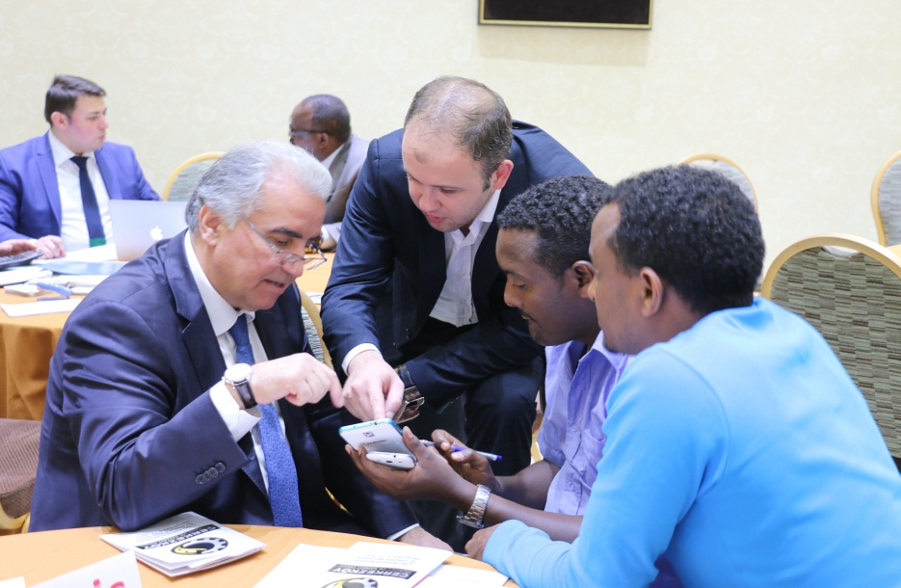
AFRİKA İŞ GEZİSİ
GÖRÜŞMELER ESNASINDA ADDİS ABABA TİCARET BAŞ MÜŞAVİRİ ZÜLFİKAR KILIÇ VE ETİYOPYA SEKTÖREL İŞ BİRLİKLERİ ODASI (ECSA) BAŞKANI GEBREHİWOT GEBREEGZİABHER HEYETE EŞLİK ETTİ.

Slide 6
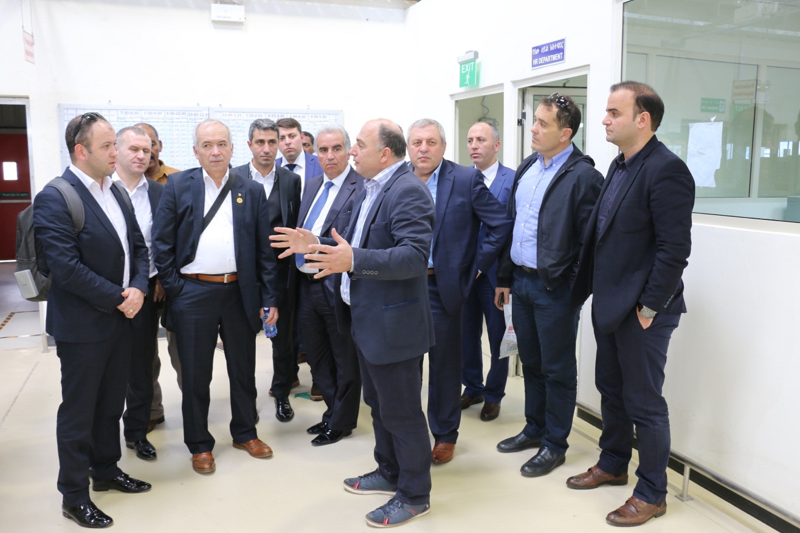
AFRİKA İŞ GEZİSİ
HEYET İKİLİ GÖRÜŞMELER SONRASINDA BOLELEİ SANAYİ BÖLGESİ’Nİ DE ZİYARET EDERKEN, ADDİS ABABA’DAKİ TÜRK YATIRIMCI VE AYNI ZAMANDA ANGEL COTON FİRMASININ SAHİBİ EROL ŞERİTÇİOĞLU’DAN BÖLGE İLE İLGİLİ DETAYLI BİLGİ ALDI.

Slide 7
AFRİKA İŞ GEZİSİ
BOLELEİ SANAYİ BÖLGESİ:
Bölgenin temelleri 3 yıl önce atıldı
Şu an bölgede 24 adet bina var. Binaların tümü yatırımcılara kiralanmış durumda.
4 firma faaliyette. Gelen firmaların ülkeleri Hindistan, Sirilanka ve Çin.
Diğer firmaların hepsinin anlaşmaları yapıldı ancak faaliyetleri başlamadı.
Hepsi Addis Ababa ile Cibuti arasındaki tren yolunun bitmesini bekliyor.
Arıtma tesisi ve yollar yapılıyor. İşçiler için de konutlar yapılıyor.
Bu projenin daha büyüğü Avasa’da faaliyete geçti. İlk binalar Eylül 2016’da teslim edilecek.
144 binanın hepsi kiralanmış durumda.
Buralara yatırım yapanlar teşviklerden yararlanabiliyor. 5 yıllık gelir vergisinden muafiyet var. Hükümet, ihracatçı sanayiye her türlü desteği sağlıyor.

Slide 8
AFRİKA İŞ GEZİSİ
ÖNE ÇIKANLAR:
Ucuz iş gücü mevcut
Dünyadaki en büyük hayvan stoku olan ülke.
Deri sektöründe ihracat oranı yüksek.
Kiralar metrekare başına bir dolar.
Avasa Serbest Sanayi Bölgesi’nde enerji maliyeti 1-3 sent
Eksiliği duyulan noktalar; bankacılık mevzuatı
Lojistik ücretleri yüksek
Özellikle imalat ve inşaat alanlarındaki yatırım imkanları ülkeyi cazip hale getiriyor
Yatırımı kendiniz de yapabilirsiniz, yerel bir ortakla da çalışabilirsiniz. Eğer yerel bir ortağınız olursa sorunlar daha rahat çözülüyor

Slide 9
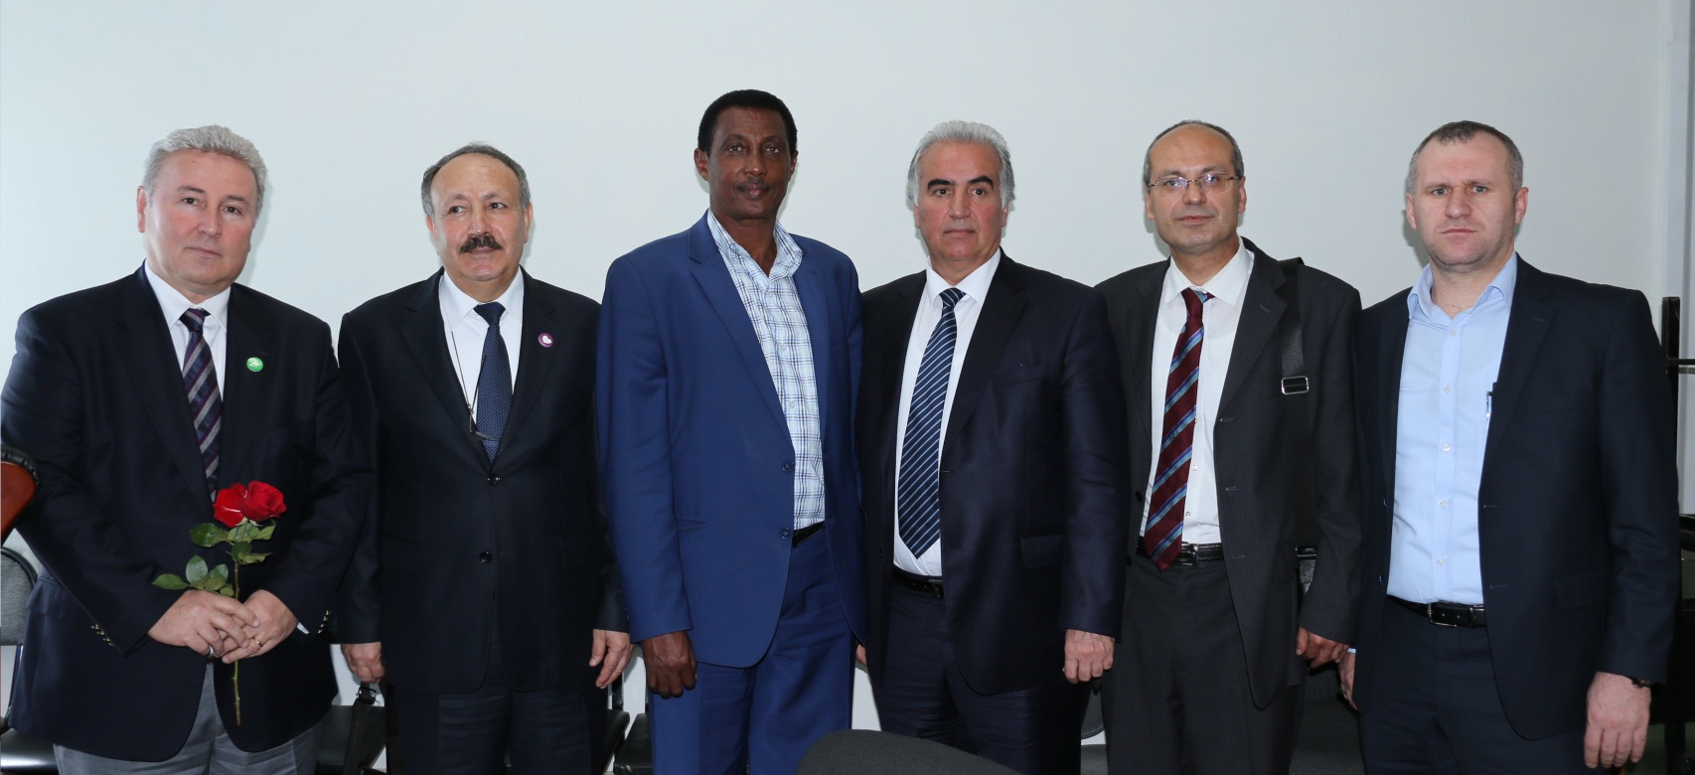
AFRİKA İŞ GEZİSİ
ETİYOPYA
SEKTÖREL İŞ BİRLİKLERİ ODASI ZİYARETİ

Slide 10
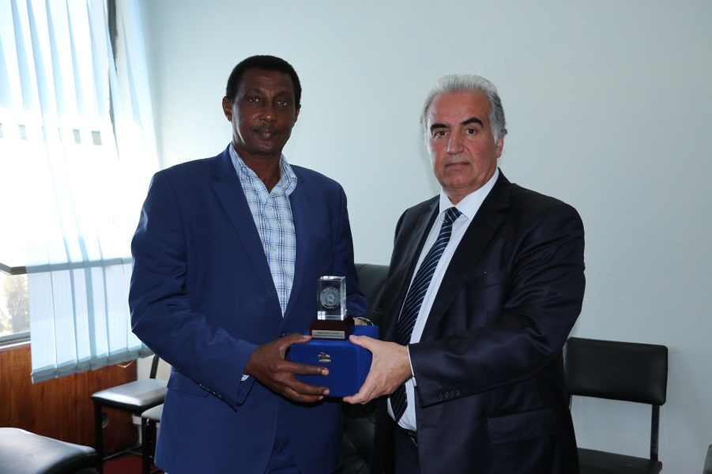
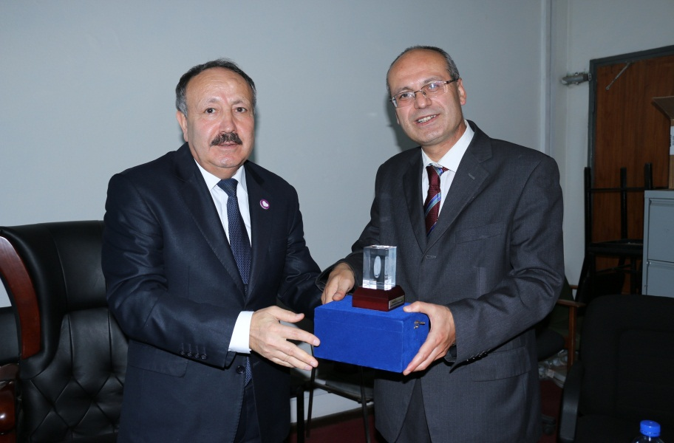
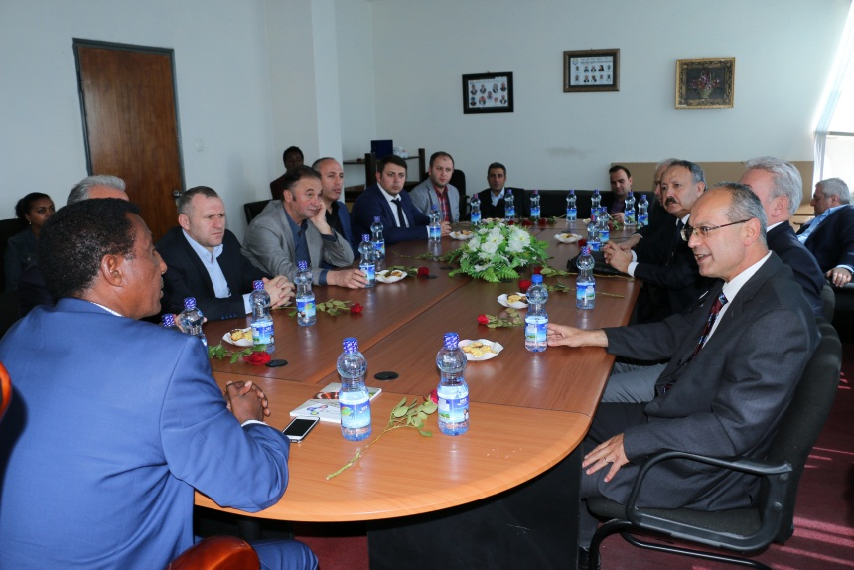
AFRİKA İŞ GEZİSİ

Slide 11
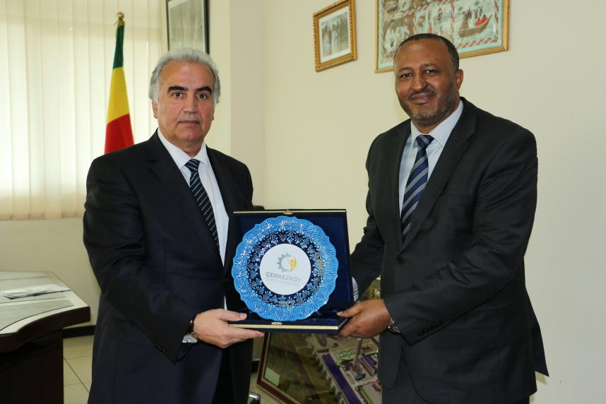
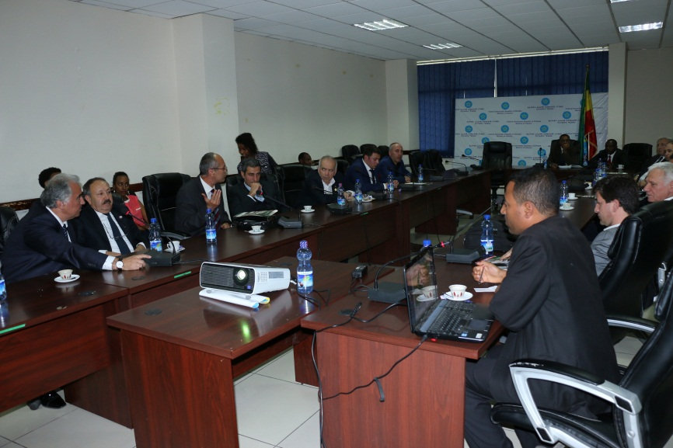
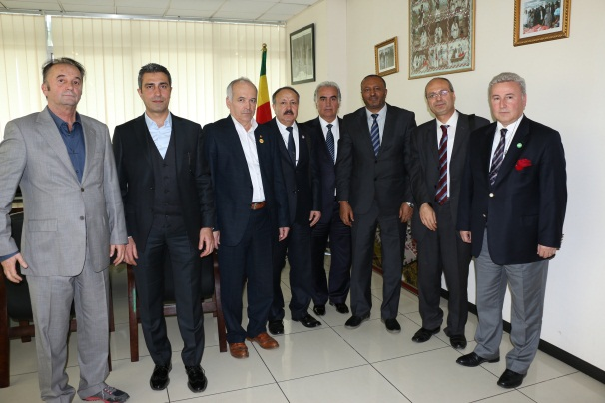
AFRİKA İŞ GEZİSİ
ADDİS ABABA SANAYİ BAKANLIĞI
BAKAN AHMET ABİTEW ZİYARETİ

Slide 12
AFRİKA İŞ GEZİSİ
SANAYİ BAKANLIĞI ZİYARETİ’NDEN ÖNEMLİ BAŞLIKLAR;
Sanayi Bölgeleri ile ilgili ciddi teşvikler var. 80 yıllığına kiralanan alanlarda metrekare başına ücret 3 dolar
Sanayi bölgeleri için 15 yıl vergi alınmıyor. Hükümet tüm altyapı hizmetlerini kapıya kadar getiriyor.
Tarım arazilerinin hektarı yıllık 7 dolar
Yıllık kalkınma planımızı hazırlandı Sanayileşme politikası üç dala ayrıldı
Şu anki sanayinin ölçeği büyütülecek. 5 yıl içinde firma sayısı arttırılacak. Öncelikli sektör tekstil
Hedef yüzde 4’lük sanayi payını yüzde 8’e çıkarmak
Etiyopya-Cibuti arasındaki demir yolu tamamlandığında
Maliyetler yüzde 50 düşecek

Slide 13
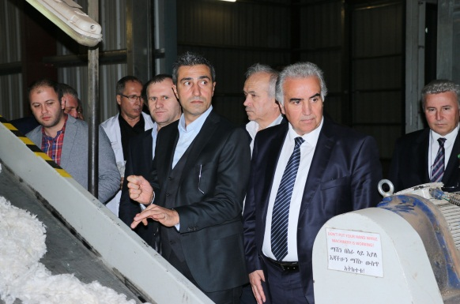
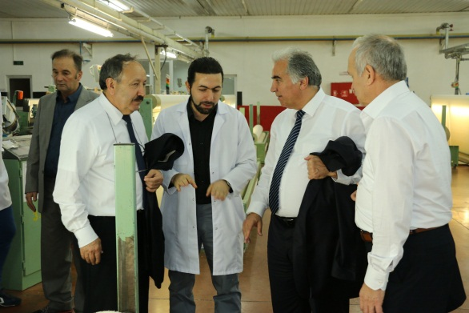
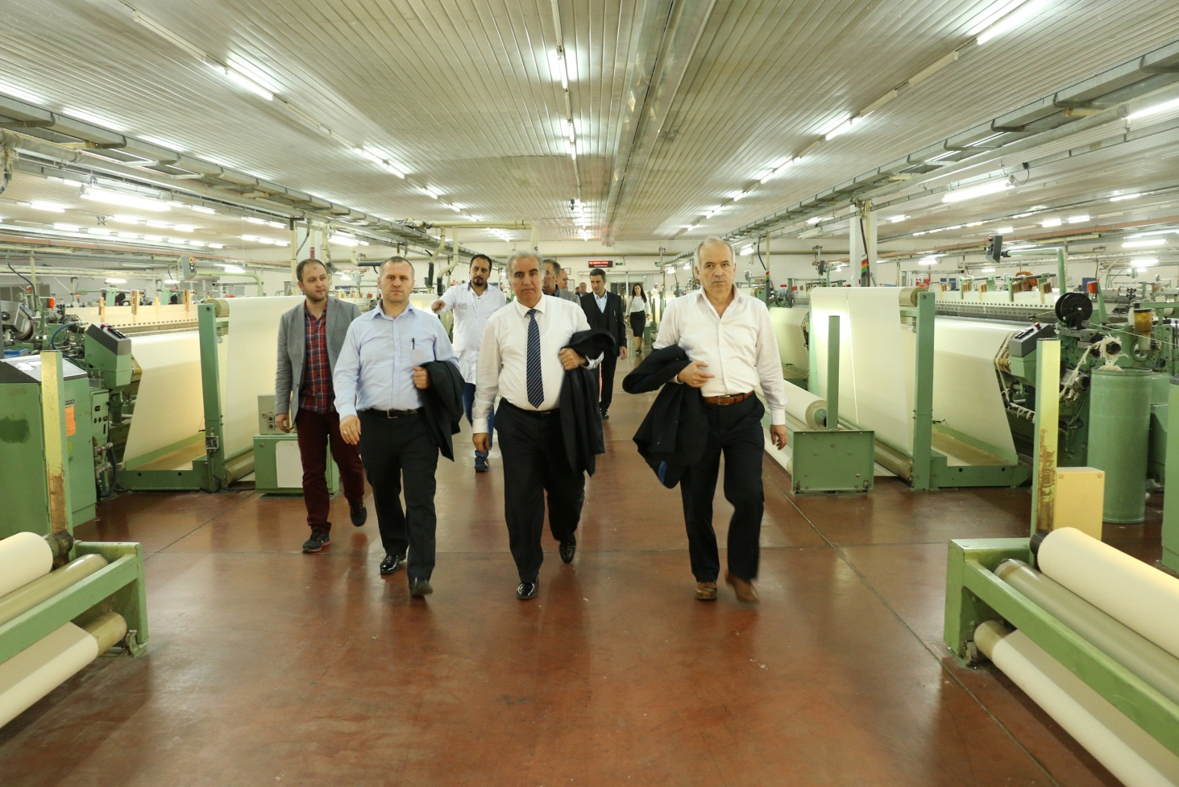
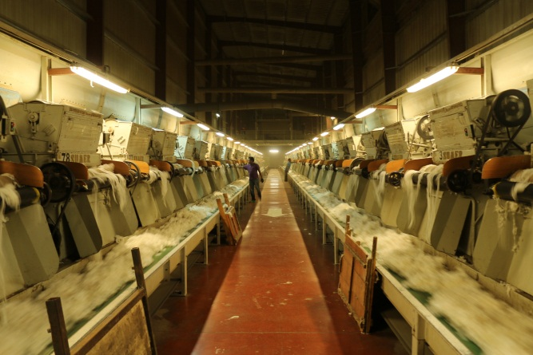
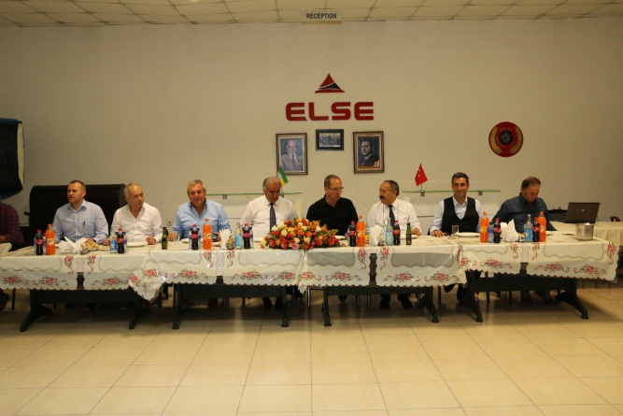
AFRİKA İŞ GEZİSİ
ELSE TEKSTİL ZİYARETİ

Slide 14
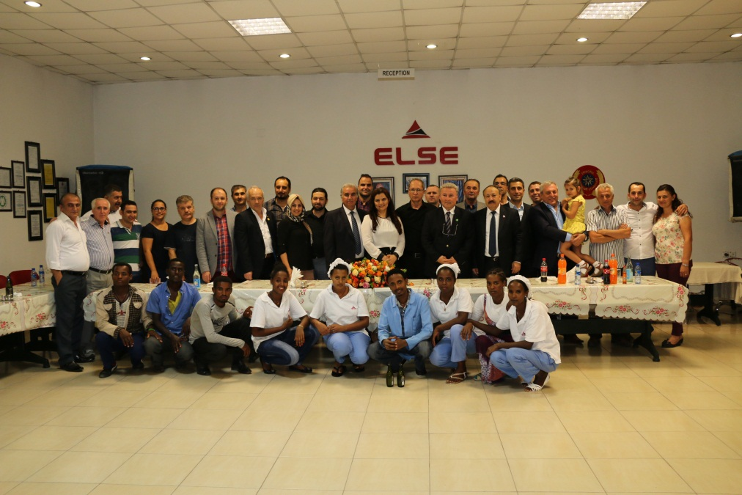
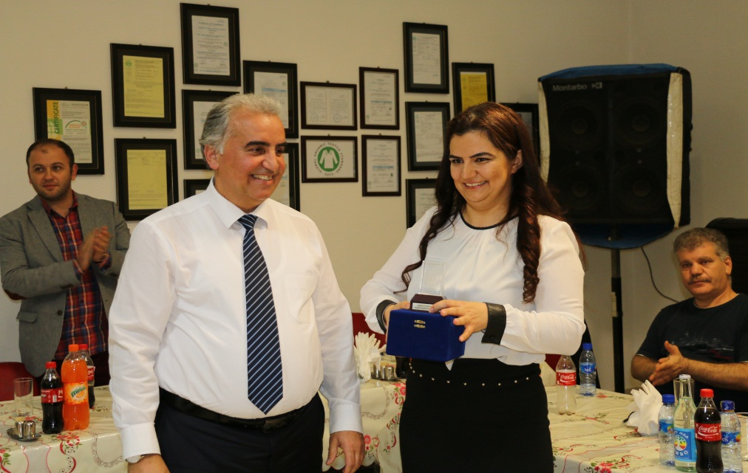
AFRİKA İŞ GEZİSİ
Else Tekstil, 2009 yılında temeli atılan ve 2010’da faaliyete geçen bir Türk yatırımı
Firma Yetkilileri, ÇTSO Heyetini oldukça sıcak karşılarken, tesislerin bölümlerini gezdirerek heyete bölümler hakkında detaylı bilgi verdi.
Firma yetkilileri tanıtım sonrasında ÇTSO Heyetini yemekli programda ağırladı.

Slide 15
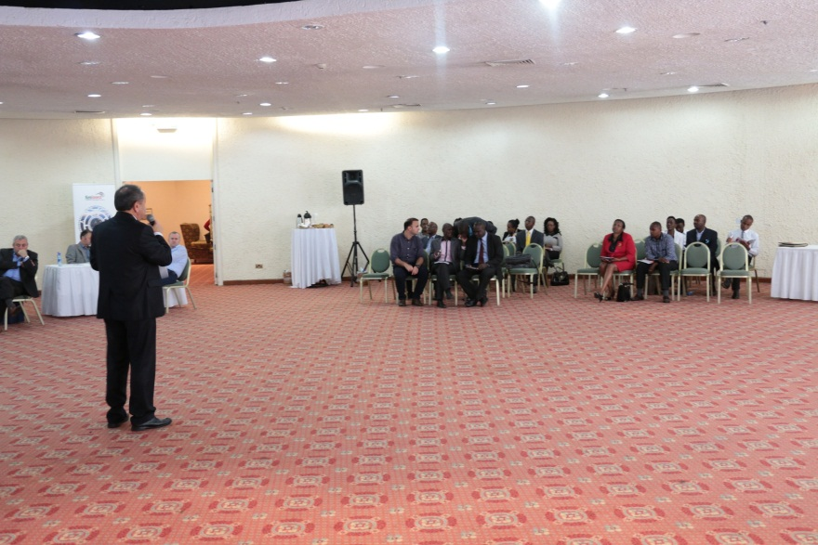
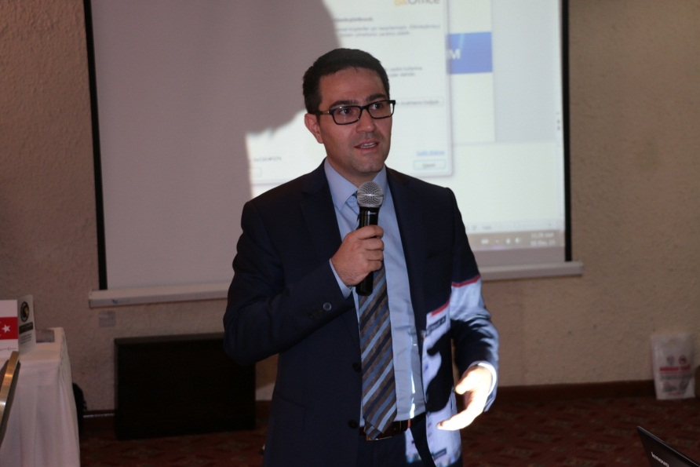
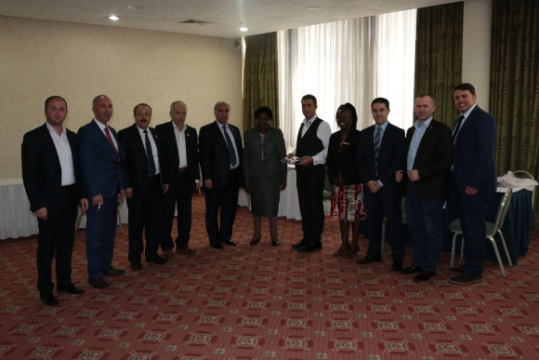
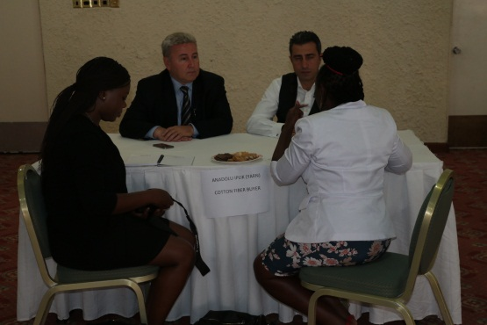
AFRİKA İŞ GEZİSİ
NAİROBİ İKİLİ GÖRÜŞMELER
GÖRÜŞMELER ESNASINDA NAİROBİ TİCARET BAŞ MÜŞAVİRİ SELMAN KURT VE KENYA YATIRIM AJANSI GENEL MÜDÜRÜ MWALİMU MUSEE TARAFINDAN ÜLKELERİN TANITIMI YAPILDI

Slide 16
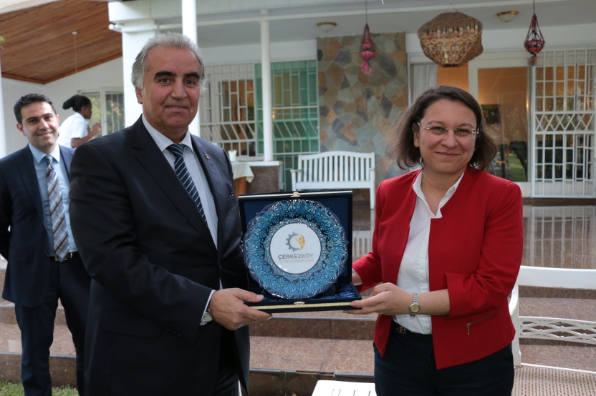
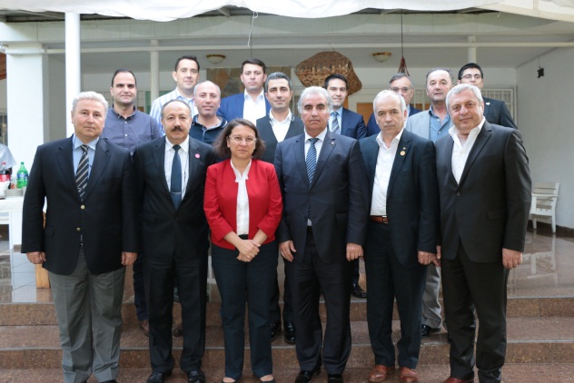
AFRİKA İŞ GEZİSİ
T.C. NAİROBİ BÜYÜKELÇİSİ DENİZ EKE ZİYARETİ
Gelişen bir tüketici bilinci mevcut
Pazara girişte planlama çok önemli. Tek seferlik ziyaretler ya da elektronik ortamdaki görüşmeler istenilen düzeyde fayda sağlamıyor.
Banka ve hukuk sistemi yatırımcılar için bir avantaj
e-ticaret konusu üzerinde durulabilir

Slide 17
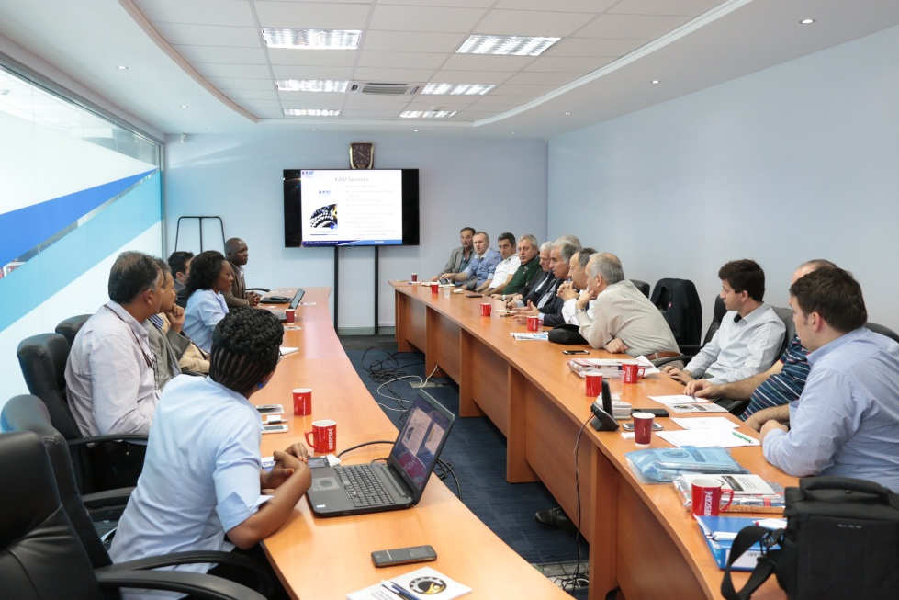
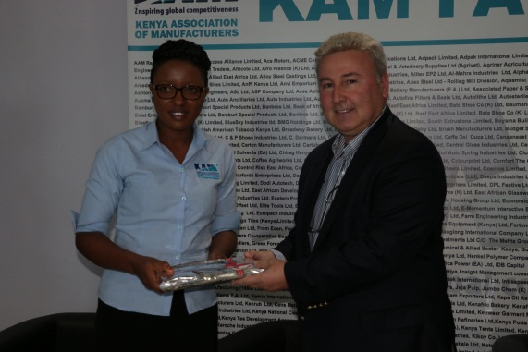
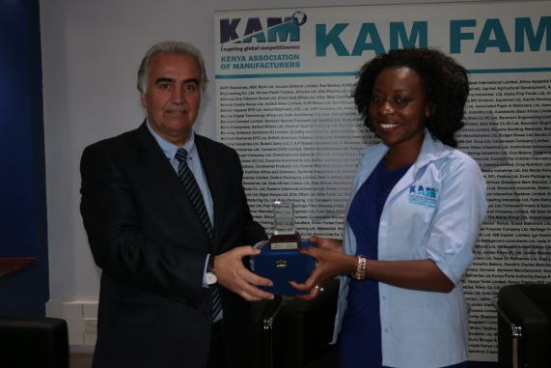
AFRİKA İŞ GEZİSİ
KENYA ÜRETİCİLER DERNEĞİ (KAM) ZİYARETİ
KAM Yetkilileri, yatırım ve üretim konularında merak edilenlerle ilgili sorulara her zaman yanıt verebileceklerini dile getirdi.
Kurum, çalışan yabancılara vize, ticaret alanında eğitim, pazarlama konusunda yönlendirme, üretim akademileri, Birleşmiş Milletler’in etik kurallarını üyelerine aktarıyor.
KAM Ceo’su Phyllıs Wakıaga

Slide 18
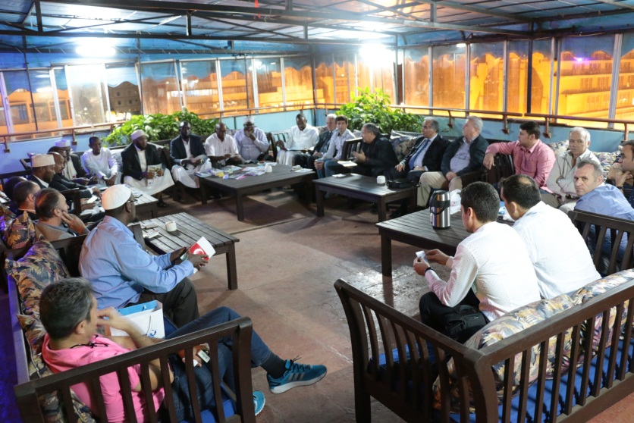
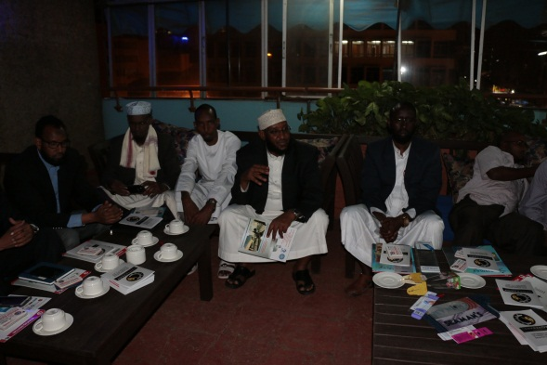
AFRİKA İŞ GEZİSİ
SOMALİ HEYETİ İLE GÖRÜŞMELER
Somali Heyetinin talebi üzerine Nairobi’de ekstra bir görüşme gerçekleştirildi.
Jubaland Ticaret ve Sanayi Odası Başkanı Shafi Robi başkanlığındaki heyette, inşaat başta olmak üzere çeşitli sektörlerden iş adamları yer aldı.
Görüşme esnasında, hangi alanlarda ve hangi şartlarda ortaklık yapılabileceği konusunda görüşler bildirildi.

Slide 19
AFRİKA İŞ GEZİSİ
ÜYELERİN GÖRÜŞLERİ
İkili görüşmelerde sektöre uygun firmalarla görüştürülürsek daha verimli olur
Her iki ülkede büyük imkanlar ve bunun yanında riskler de mevcut. İyi bir fizibilite yapmak gerekir
Yerli bir ortakla ticarete başlamak daha doğru olur
Tarım ve tekstil üzerine çalışma yapılabilir
Ürünler distribütör aracılığı ile satılabilir

Slide 20
TEŞEKKÜRLER
Hazırlayan
Murat YAKAR
2016

